Slide 1
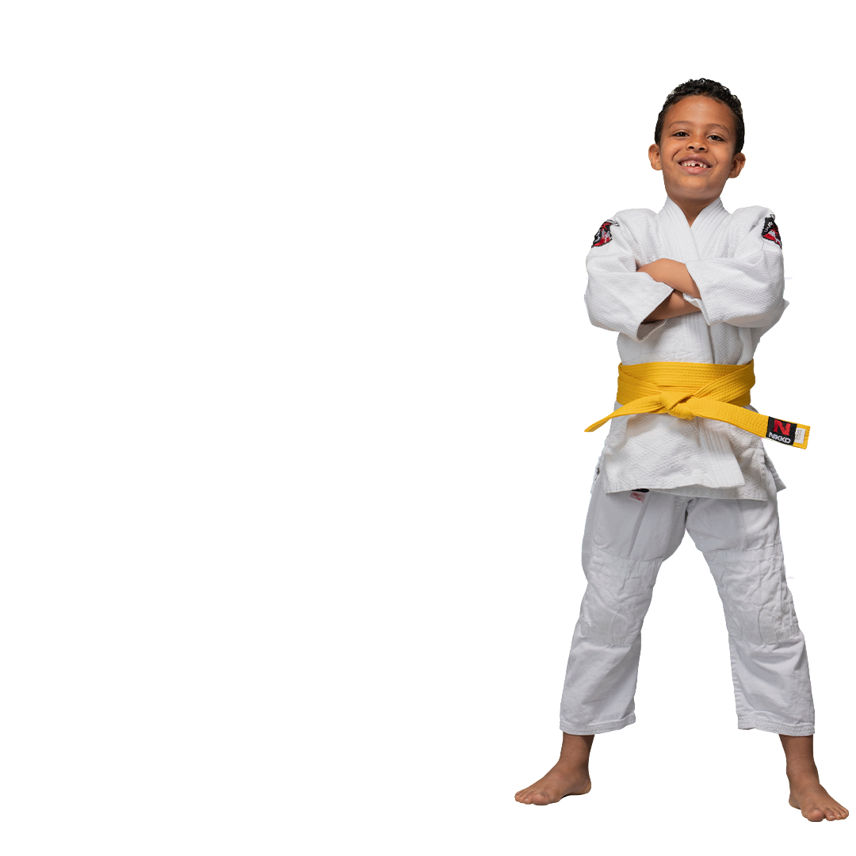
Presentatie voor Meerkrachten (intermediairs)

Slide 2
Inhoud
Het bestuur en medewerkers van het Jeugdfonds Sport & Cultuur Almere
Wat doet het Jeugdfonds Sport & Cultuur Almere?
Onze vergoedingen
Meerkrachten (voorheen intermediairs)
Werkwijze
Hoe je de aanvraag kunt indienen
Onze spelregels
Hulpmiddelen
Vragen?

Slide 3
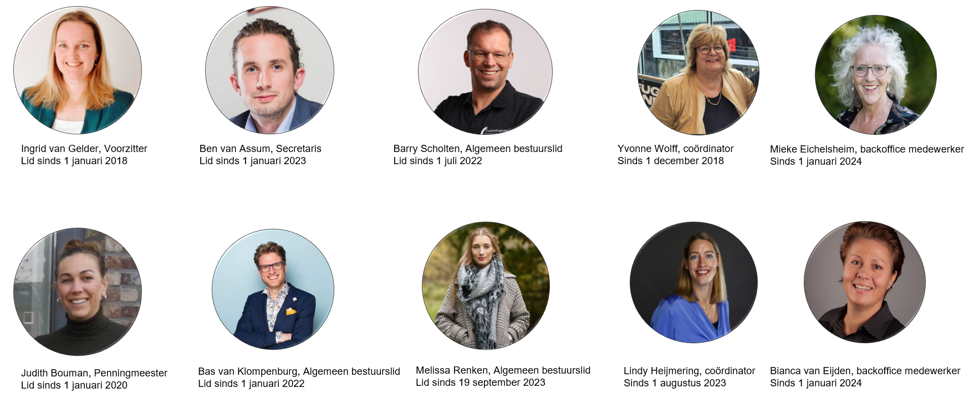
Ons bestuur, coördinatoren en backoffice medewerkers

Slide 4
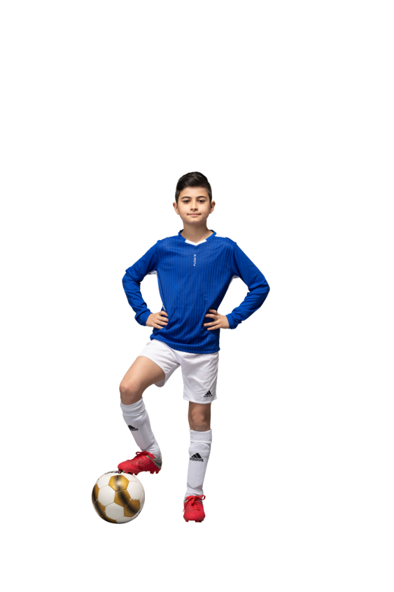
Jeugdfonds Sport & Cultuur Almere
Onze visie:
Alle kinderen en jongeren moeten kunnen meedoen aan sport, cultuur of zwemmen.
Het Jeugdfonds Sport & Cultuur betaalt de contributie of lesgeld voor kinderen van 2 t/m 17 jaar die om financiële redenen geen lid kunnen worden van een sportvereniging/cultuurinstelling of geen zwemdiploma A-B-C kunnen halen.
Het Jeugdfonds helpt ook als er spullen nodig zijn zoals sportkleding of dansschoenen.

Slide 5
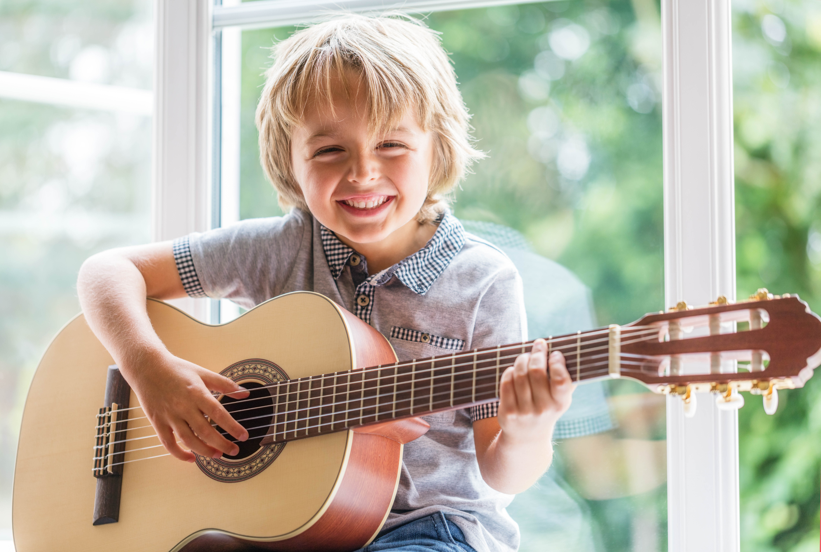
Waarom is het Jeugdfonds Sport & Cultuur nodig?
Landelijk groeit 1 op de 13 kinderen op in armoede.​
In Almere ligt dit hoger, hier groeit 1 op de 7 kinderen op in armoede!
In totaal gaat het om 8.000 kinderen in Almere die ons hulp nodig hebben.​
In 2023 hebben wij 2.275 aanvragen goedgekeurd, in 2024 willen wij hier natuurlijk over heen!
Het aantal kinderen zonder zwemdiploma neemt nog steeds toe en dat is zorgelijk gezien Nederland een waterrijk land is.

Slide 6
Jeugdfonds Sport & Cultuur
Bekijk ons filmpje

Slide 7
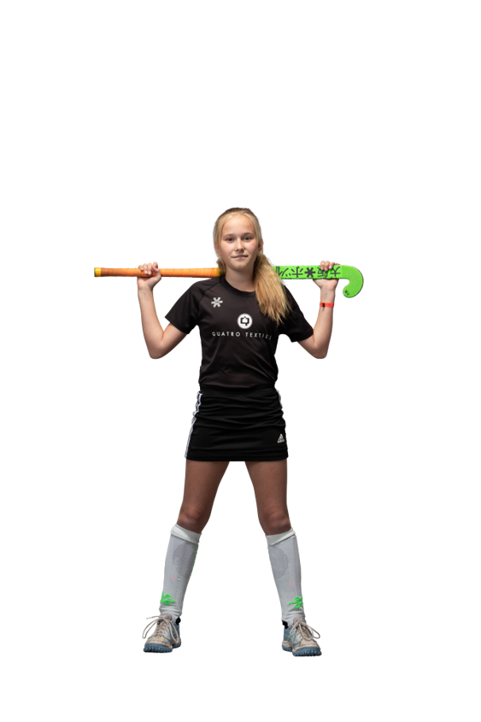
Kansen op een betere toekomst
Een kind dat wekelijks meedoet bij een vereniging sport of cultuur, heeft kans op:
Fysieke, sociale en mentale ontwikkeling
Nieuwe en kansrijke sociale netwerken
Afleiding van de zorgen thuis
Een andere rol dan thuis of in de wijk
Trots en zelfvertrouwen
Leren winnen en verliezen
Doorzettingsvermogen
Last but not least: Plezier!
Kortom: kans op een betere toekomst!

Slide 8
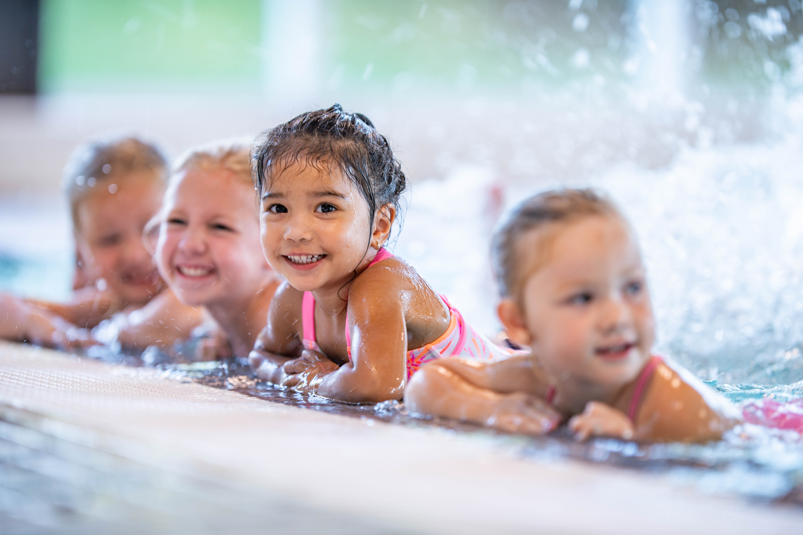
Hoogte vergoedingen
Maximale vergoeding Sport: € 300 incl. Attributen
Indien contributie € 250 is, is er € 50 over voor attributen.
€ 100 is de max. vergoeding voor attributen
Maximale vergoeding Cultuur: € 500 incl. Attributen
Indien contributie € 425 is, is er €75 over voor attributen.
€ 100 is de max. vergoeding voor attributen
Maximale vergoeding Zwemdiploma A: € 850
Maximale vergoeding Zwemdiploma B: € 200
Maximale vergoeding Zwemdiploma C: € 200
Nog belangrijk: Voor kinderen met een beperking geldt echter dat wij betalen wat nodig is!

Slide 9
Vergoedingen voor:
Het Jeugdfonds vergoedt de contributie van:
Kinderen van wie de ouders een gezamenlijk inkomen hebben van maximaal 120% van het sociaal minimum
Kinderen van wie de ouders een lopende schuldenregeling hebben bij Verder (voorheen PLAN-groep) of Maatwerk OSS van de Schoor.
Ouders die gedupeerd zijn door de kinderopvangtoeslagaffaire (KOTA) en aan één van bovenstaande criteria voldoen.
Ouders met een hoger inkomen dan 120% van het sociaal minimum kunnen een gesprek op maat aanvragen.

Slide 10
Rol van de Meerkracht
Meerkrachten (voorheen intermediairs) zijn leerkrachten, jeugdhulpverleners, buurtsportcoaches, huisartsen, bewindvoerders of maatschappelijk werkers.
Als Meerkracht ben je:
Betrokken bij de opvoeding, begeleiding of scholing van het kind
(Globaal) op de hoogte van de financiële situatie van het gezin
Op de hoogte van de lokale spelregels van het Jeugdfonds
Geen Meerkracht:
Ouders/verzorgers
Sportvereniging of cultuurinstelling

Slide 11
Werkwijze in het kort

Slide 12
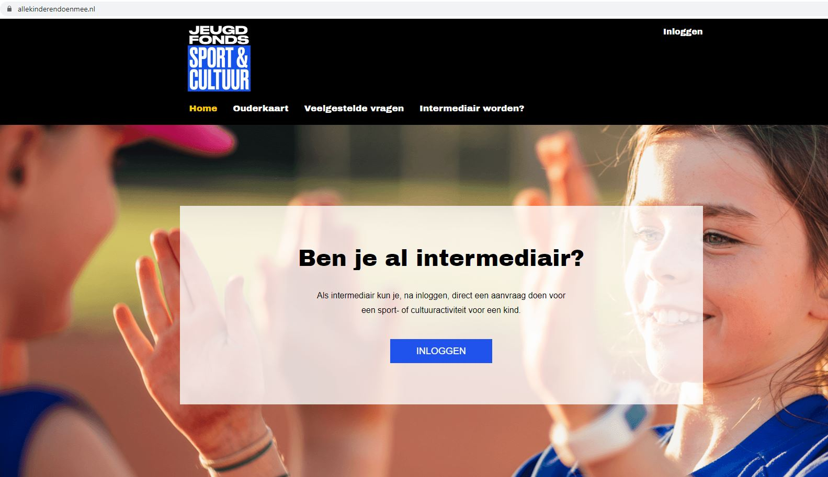
De aanvraag
Een aanvraag kan worden ingediend via: www.allekinderendoenmee.nl
Notes:
Filmpje laten zien

Slide 13
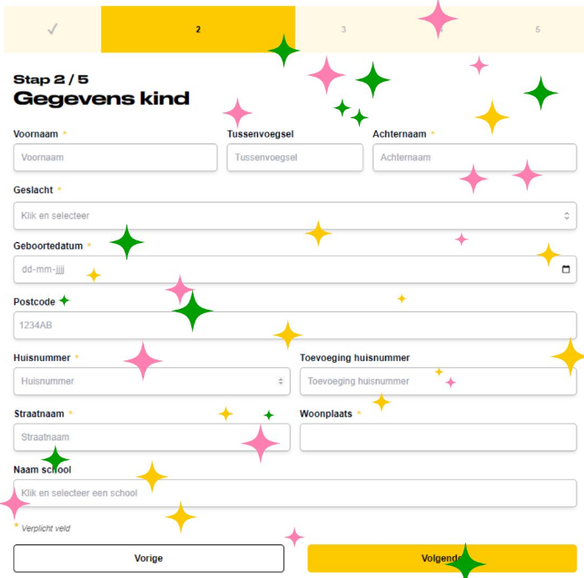
Het aanvraagformulier
Notes:
Filmpje laten zien

Slide 14
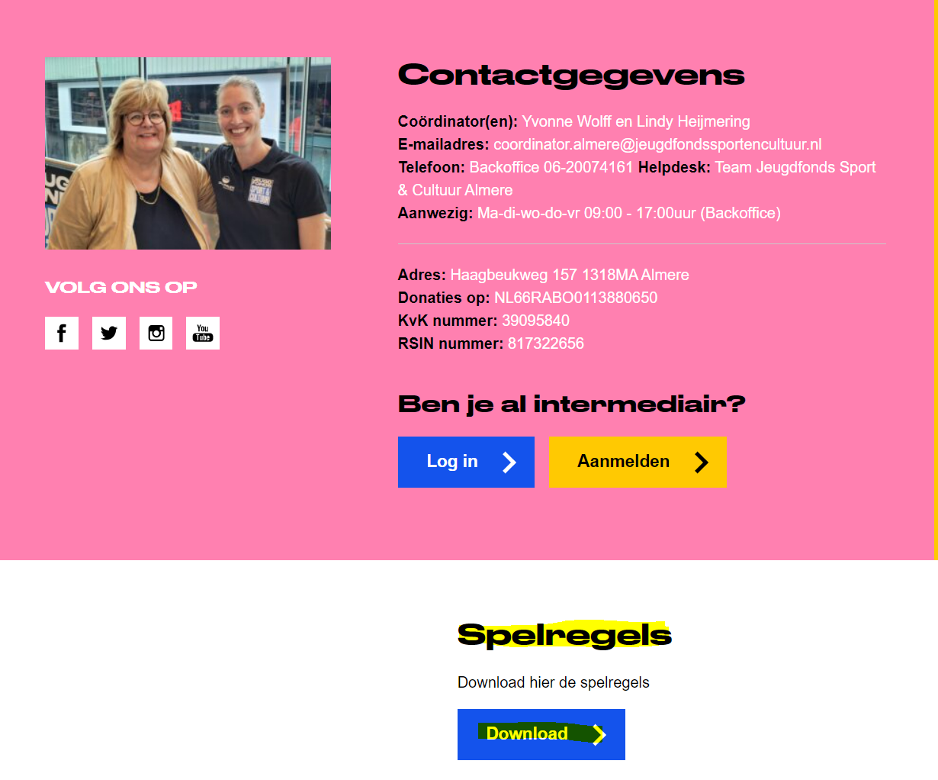
Spelregels
Spelregels per gemeente:
Te vinden op www.jeugdfondssportencultuur.nl/almere
Ga naar ‘Spelregels’

Slide 15
Belangrijkste spelregels (1)
De Meerkracht is de contactpersoon tussen het kind/ouder(s) en het Jeugdfonds Sport & Cultuur.
Het oordeel van de professionele Meerkracht is leidend
Meerkrachten vormen een netwerk van ogen en oren in de samenleving, om zo zoveel mogelijk kinderen te bereiken
Het kind moet woonachtig zijn in de gemeente Almere.
Het JFSCA adviseert ouders altijd om de kinderen eerst een proefles te laten nemen voordat er een aanvraag bij het fonds wordt ingediend.
Het is niet mogelijk om per kind een aanvraag in te dienen voor zowel sport als cultuur of zwemles. Er moet een keuze gemaakt worden. Na een kopie van het zwemdiploma te hebben ingediend in hetzelfde jaar mag er een nieuwe aanvraag worden gedaan.
De waardebon voor attributen dient tegelijk met de aanvraag te worden aangevraagd door de Meerkracht.

Slide 16
Belangrijkste spelregels (2)
Er zijn met de commerciële zwemaanbieders van Rheenen en Optisport, afspraken om € 850 voor de A diploma of € 200 voor de B of C diploma te betalen. Alle overige zwemaanbieders betalen we een jaarcontributie voor hun zwemaanbod.
Het Mineraal of andere zwemaanbieders (ook commercieel) die voor kinderen met beperking een aanvraag doen, is de aanvraag op maat en betalen we het bedrag wat nodig is na contact met één van de coördinatoren.

Slide 17
Handig om te weten! (1)
Goedkeuringsperiode? - Het streven is om binnen 3 weken de aanvraag te beoordelen.
Betaling? - Het Jeugdfonds betaalt rechtstreeks aan de sport- of cultuuraanbieder of winkel.
Voor het aanschaffen van attributen werken we met vouchers.
Communicatie? - Contact over de beoordeling of vragen worden behandeld door de lokale backoffice via de online portal en altijd per e-mail met de Meerkracht gecommuniceerd.
Herhaalaanvraag? - Is het kind al bij ons bekend, maar de aanvraag heeft de einddatum bereikt, maar het kind wil wel verder? Er dient dan een nieuwe aanvraag te worden ingediend!

Slide 18
Handig om te weten! (2)
Is de vergoeding niet hoog genoeg? Neem contact op met de organisatie Als ik later groot ben via brievenbus@alsiklatergrootbeninalmere.nl. Zij kunnen helpen voor de extra kosten van contributie/sportmaterialen/instrumenten.
Muziekinstrument nodig? Wij werken samen met het Instrumentenfonds van het Leerorkest. De Meerkracht kan bij het invullen van de online aanvraag aangeven welk instrument nodig is en kiest als winkel het Instrumentendepot.
Geld nodig voor een fiets, computer, telefoon, schoolspullen? Kijk voor meer informatie bij Fonds bijzondere Node. www.bijzonderenodenalmere.nl/index.php/aanvragen.
Andere hulpvragen? Kijk bij stichting Wensjes, het Poorthuis en de voedselbank.
Meer weten over hulp bij armoede in Almere? Kijk op de website www.almere.nl/werken/hulp-als-je-te-weinig-geld-hebt

Slide 19
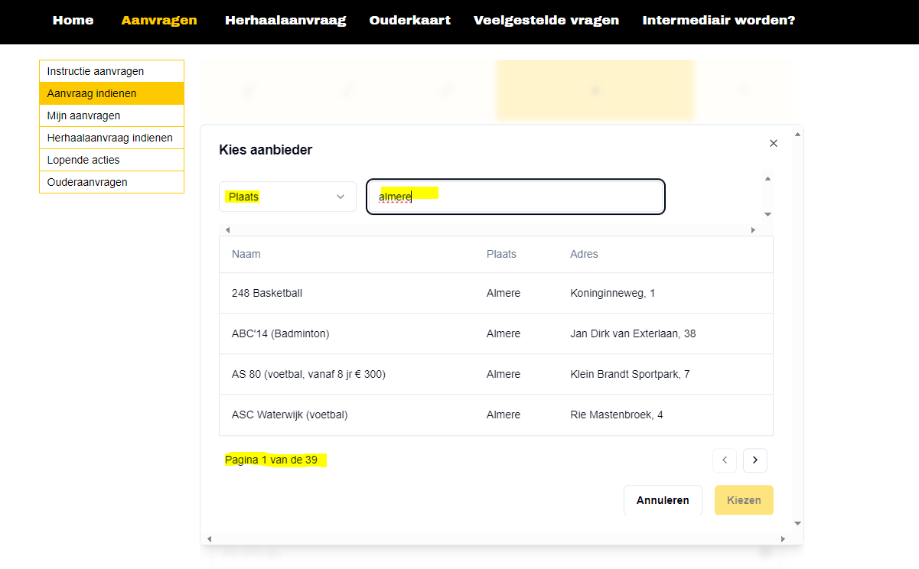
Overzicht aanbieders
Je kunt dit overzicht uit het aanvraag systeem www.allekinderendoenmee.nl halen door een aanvraag in te dienen.
Kies voor sport of cultuur
Vul de gegevens in van het kind
Bij stap 4, bij Kies aanbieder, zoek je op plaats Almere en dan krijg je alle aangesloten sport of cultuuraanbieders te zien.
Zit jouw aanbieder er niet tussen? Typ deze dan handmatig in. Wij gaan dan kijken of zij bij ons aanbieder kunnen worden.

Slide 20
Hulp voor sport talenten
Topsport Flevoland heeft een talentenfonds (Sportservice Lelystad) waar een aanvraag gedaan kan worden voor de kosten van bijvoorbeeld vervoer. https://www.topsportflevoland.nl/flevolands-talentenfonds
Yvonne van Gennipfonds; financiële ondersteuning voor Talenten. https://yvgtf.nl/onze-activiteiten/financi%C3%ABle-aanvragen

Slide 21
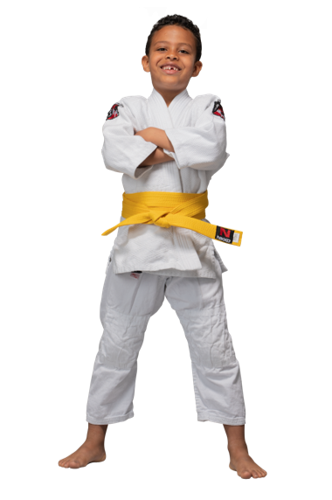
Vragen?
Alle informatie, voor zowel ouders/verzorgers als Meerkrachten, staat op onze website: www.jeugdfondssportencultuur.nl/almere
Of neem contact op met de coördinatoren:
Yvonne Wolf en Lindy Heijmering
E-mail: coordinator.almere@jeugdfondssportencultuur.nl
Of met onze backoffice:
Mieke Eichelsheim en Bianca van Eijden
Tel: 036-7601565
E-mail: almere@jeugdfondssportencultuur.nl
Zorg dat je het aanvraagnummer noteert in de mail óf bij de hand hebt wanneer je belt of mailt over een aanvraag.

